Slide 1
День освобождения Мостовского района от немецко – фашистских захватчиков.
Ежегодно 26 января жители Мостовского района отмечают знаменательную дату – День освобождения района от немецко-фашистских захватчиков. Этот год не стал исключением. Почтить память погибших, отдать дань признательности и уважения ветеранам Великой Отечественной войны, труженикам тыла придут в ПАРК ПОБЕДЫ жители района, школьники, студенты, трудовые коллективы предприятий и организаций.

Slide 2
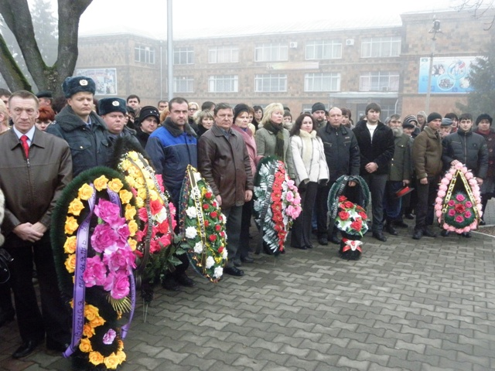

Slide 3
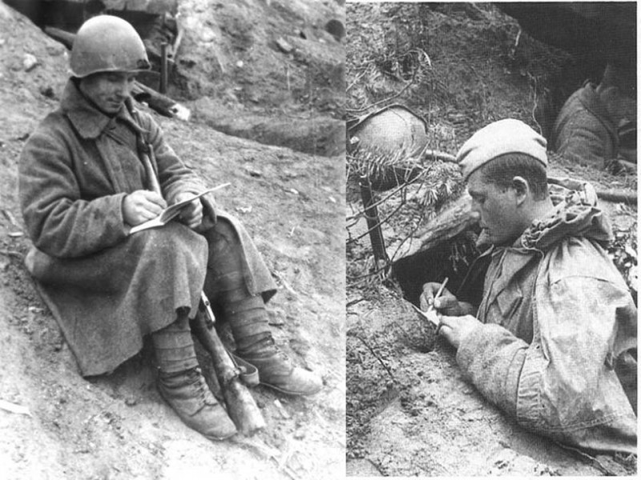
Война. Страшное слово. И страшное, незабываемое время, которое не обошло и мостовчан. Весть о нападении Германии на Советский Союз черной птицей облетела село и всколыхнула мостовчан. Многие жители ушли на защиту Родины. Оставшиеся трудились для достижения победы, обеспечивая фронт продуктами питания, укрепляли обороноспособность.

Slide 4
В августе 1942 года немецко-фашистские захватчики заняли село. С первых же дней они начали зверскую расправу над мирными советскими гражданами, арестовывали жителей по первому доносу предателей или подозрению. В течение пяти месяцев оккупации фашисты уничтожили много активистов, партийных и советских работников. Только за три дня они расстреляли 120 эвакуированных еврейских семей вместе с детьми.

Slide 5
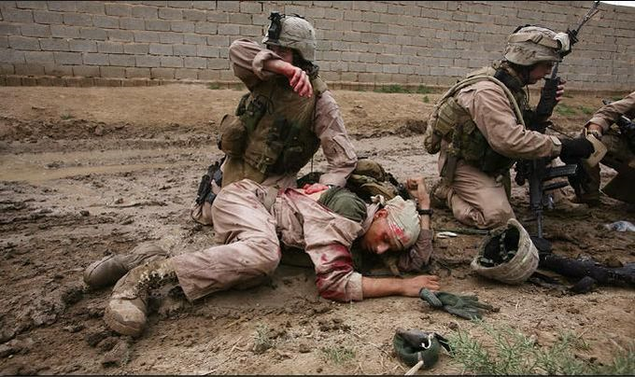
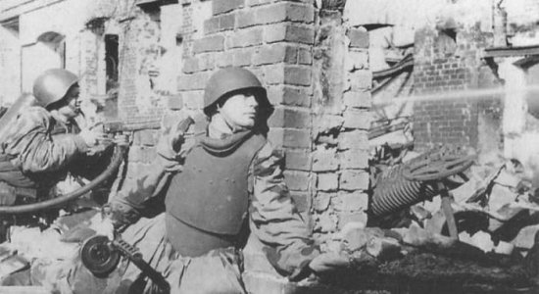
Памятные даты Великой Отечественной всегда будут для нас священными. Наша страна заплатила дорогую цену за победу над гитлеровскими захватчиками. В годы войны Мостовский район также стал местом оккупации. На оккупированной фашистскими войсками земле были расстреляны и сожжены сотни наших земляков. Враг не щадил никого - ни стариков, ни женщин, ни детей.

Slide 6
Долгим и тяжелым был путь к дате освобождения нашей малой родины - 26 января 1943 года. Но жестокому противнику не удалось поставить на колени воинов и мирное население. Героизм 12 жителей Мостовского района отмечен высоким званием Героя Советского Союза. 8 398 наших земляков не вернулись с фронтов. Мостовчане навсегда сохранят долгую память о них и будут признательны тем, кто прошел через горнило сражений и остался жив. «Мы благодарны тем, кто вынес на своих плечах победу, освободил наш район от захватчиков, ценой огромных, героических усилий восстановил его из руин»,

Slide 7
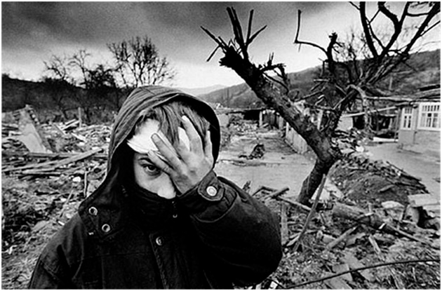
Отступая, немцы подожгли мастерские МТС, взорвали и сожгли больницу, здания почты, райисполкома, склады «Заготзерно», загадили кинотеатр, уничтожили внутренние части двух кирпичных зданий школы, взорвали железнодорожный мост через реку Лабу. Огромный ущерб нанесли селу фашисты.

Slide 8
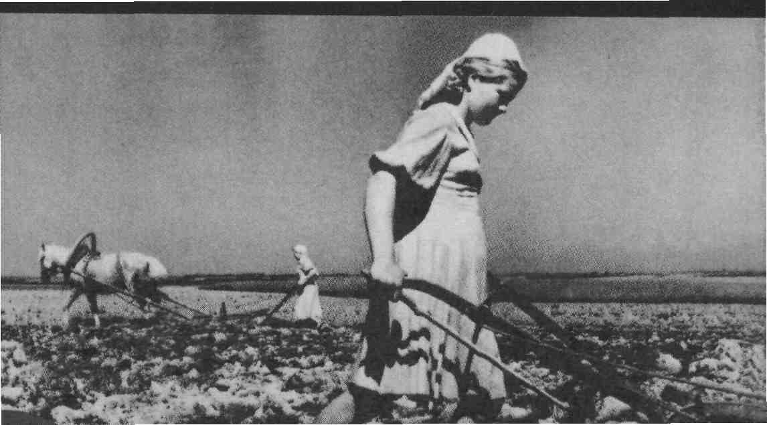
И сразу после освобождения мостовчане приступили к восстановлению нарушенного народного хозяйства. Были отремонтированы школьные здания, универмаг, мастерские МТС. Мостовчане трудились на полях, выращивали урожай и обеспечивали страну продовольствием, всеми силами приближали долгожданную победу.

Slide 9
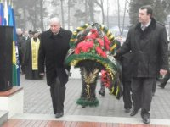
В этот день к памятнику погибшим воинам возлагают цветы

Slide 10
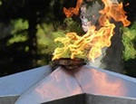
В память о погибших воинах горит вечный огонь

